Slide 1
数 据 结 构
Data Structures

Slide 2
第一章 绪 论
什么是数据结构
基本概念和术语
数据类型和抽象数据类型
算法和算法分析

Slide 3
1.1 什么是数据结构
  计算机的主要用途：
早期：
  主要用于数值计算。
后来：
处理逐渐扩大到非数值计算领域（能处理多种复杂的具有一定结构关系的数据）。

Slide 4
数值计算解决问题的一般步骤：
数学模型→设计算法→编出程序→测试→最终解答数值计算的关键是：如何得出数学模型（方程）？
程序设计人员比较关注程序设计的技巧。
非数值计算问题：
数据元素之间的相互关系一般无法用数学方程加以描述

Slide 5
非数值计算问题：
例1 电话号码查询问题：
设有一个电话号码薄，它记录了N个人的名字和其相应的电话号码，假定按如下形式安排：
(a₁，b₁)(a₂，b₂)…(a_{n}，b_{n})
其中a_{i}，b_{i}(i=1，2…n) 分别表示某人的名字和对应的电话号码，要求设计一个算法，当给定任何一个人的名字时，该算法能够打印出此人的电话号码，如果该电话簿中根本就没有这个人，则该算法也能够报告没有这个人的标志。

Slide 6
算法的设计，取决于这张表的结构及存储方式。电话号码表的结构和存储方式决定了查找（算法）的效率。
数据的结构，直接影响算法的选择和效率。
可将电话号码设计成：
（1）按顺序存储方式：须遍历表
（2）按姓氏索引方式：索引

Slide 7
例2：计算机和人对弈
模型：树形结构
返回

Slide 8
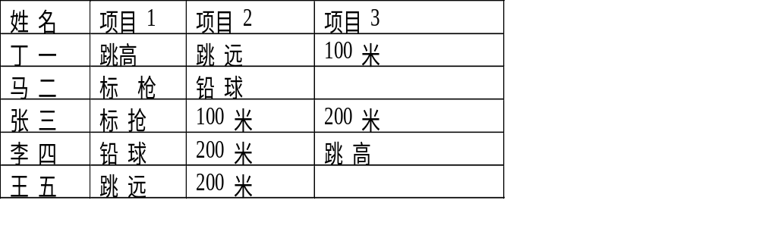
例3 田径赛的时间安排问题：
  设有六个比赛项目，规定每个选手至多可参加三个项目，有五人报名参加比赛（如下表所示）设计比赛日程表，使得在尽可能短的时间内完成比赛。

Slide 9
----田径赛的时间安排问题解法
（1）设用如下六个不同的代号代表不同的项目：
跳高 跳远 标枪 铅球 100米 200米
A B C D E F
（2）用顶点代表比赛项目
不能同时进行比赛的项目之间连上一条边。
（3）某选手比赛的项目必定有边相连（不能同时比赛）。

Slide 10
姓名 | 项目1 | 项目2 | 项目3
丁一 | A | B | E
马二 | C | D
张三 | C | E | F
李四 | D | F | A
王五 | B | F
只需安排四个单位时间进行比赛
比赛时间 | 比赛项目
1 | A，C
2 | B，D
3 | E
4 | F
A
B
F
E
D
C

Slide 11
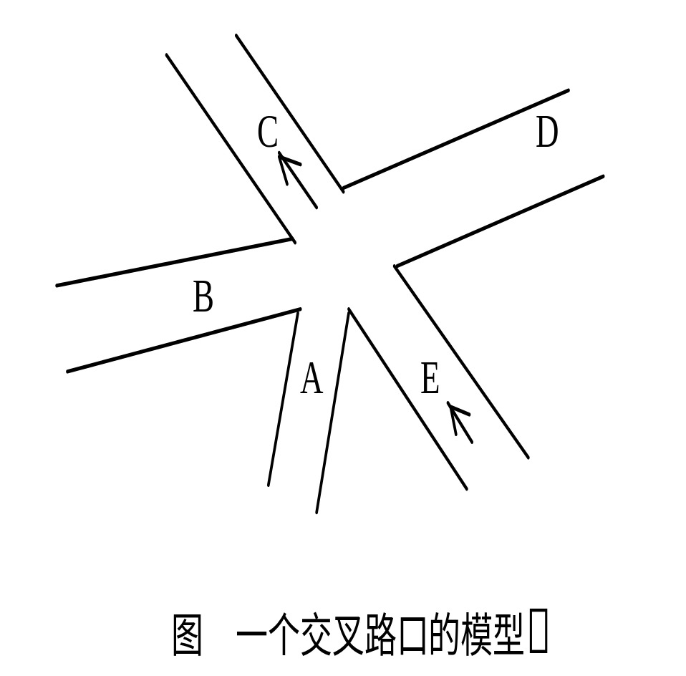
多叉路口交通灯管理问题
为了设计一个交通信号灯的管理系统，首先需要分析一下所有车辆的行驶路线的冲突问题。这个问题可以归结为对车辆的可能行驶方向作某种分组，对分组的要求是使任一个组中各个方向行驶的车辆可以同时安全行驶而不发生碰撞。

Slide 12
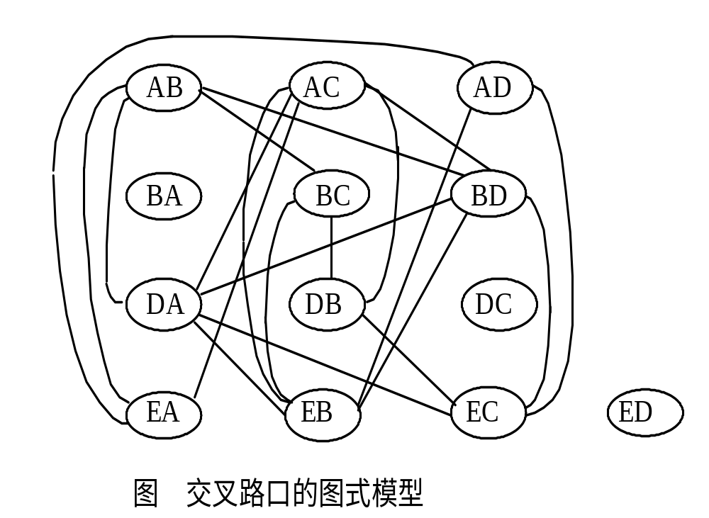
问题分析:
根据这个路口的实际情况可以确定13个可能通行方向：A→B，A→C，A→D，B→A，B→C，B→D，D→A，D→B，D→C，E→A，E→B，E→C，E→D。可以把A→B简写成AB，用一个结点表示 ，在不能同时行驶
的结点间画一条连线(表示它们互相冲突)，便可以得到如右图所示的表示。这样得到的表示可以称之为“图” 。

Slide 13
求解非数值计算的问题：
主要考虑的是设计出合适的数据结构及相应的算法。
即：首先要考虑对相关的各种信息如何表示、组织和存储？
因此，可以认为：数据结构是一门研究非数值计算的程序设计问题中计算机的操作对象以及它们之间的关系和操作的学科。

Slide 14
1. 2 基本概念和术语
  几个概念：
数据(Data): 是对信息的一种符号表示。在计算机科学中是指所有能输入到计算机中并能被计算机程序处理的符号的总称。
数据元素(Data Element):是数据的基本单位，在计算机程序中通常作为一个整体进行考虑和处理。
  一个数据元素可由若干个数据项组成。数据项是数据的不可分割的最小单位。
数据对象(Data Object)：是性质相同的数据元素的集合。是数据的一个子集。

Slide 15

数据结构：由某一数据对象及该对象中所有数据成员之间的关系组成。记为：
Data_Structure = （D, R）
其中，D是某一数据对象，R是该对象中所有数据成员之间的关系的有限集合。
例 复数的数据结构定义如下：
Complex=(C，R)
其中：C是含两个实数的集合﹛C1，C2﹜，分别表示复数的实部和虚部。R={ P }，P是定义在集合C上的一种关系{〈C1，C2〉}。

Slide 16
数据结构的三个方面的含义：
逻辑结构---
  数据元素间抽象化的相互关系（简称为数据结构）;
  与数据的存储无关，独立于计算机，它是从具体问题抽象出来的数学模型。
存储结构（物理结构）----
  数据元素及其关系在计算机存储器中的存储方式;
  是逻辑结构用计算机语言的实现，它依赖于计算机语言。
运算（算法）

Slide 17
数据结构的三个方面的含义之：
逻辑结构---
（1）线性结构----
有且仅有一个开始和一个终端结点，并且所有结点都最多只有一个直接前趋和一个后继。
例如：线性表、栈、队列、串
（2）非线性结构----
一个结点可能有多个直接前趋和直接后继。
例如：树、图、多维数组、广义表等。

Slide 18
数据结构的三个方面的含义之：
存储结构
存储结构两方面的内容：
（1）数据元素自身值的表示（数据域）
（2）该结点与其它结点关系的域
四种基本的存储方法：
（1）顺序存储方法
（2）链接存储方法
（3）索引存储方法
（4）散列存储方法
同一种逻辑结构可采用不同的存储方法（以上四种之一或组合），这主要考虑的是运算方便及算法的时空要求。

Slide 19
本课程讨论：
  逻辑结构存储结构小结：
（1）数据的逻辑结构、存储结构和数据的运算（算法）构成了数据结构三个方面的含义。
（2）程序设计的实质是对实际问题选择一个好的数据结构，加之设计一个好的算法。而好的算法在很大程度上取决于描述实际问题的数据结构。
在解决问题时可能遇到的典型的逻辑结构（数据结构）
逻辑结构的存储映象（存储实现）
数据结构的相关操作及其实现。

Slide 20
1.3 数据类型和抽象数据类型
数据类型
  定义：一个数据的集合, 以及定义于这个数据集合上的一组操作的总称。
C语言中的数据类型
基本数据类型、指针类型、数组类型、结构体类型、公用体类型、枚举类型

Slide 21
抽象数据类型
(ADTs: Abstract Data Types)
  由用户定义，用以表示应用问题的数据模型
  由基本的数据类型组成, 并包括一组相关的服务（或称操作）
  数据封装和信息隐蔽，使用与实现相分离

Slide 22
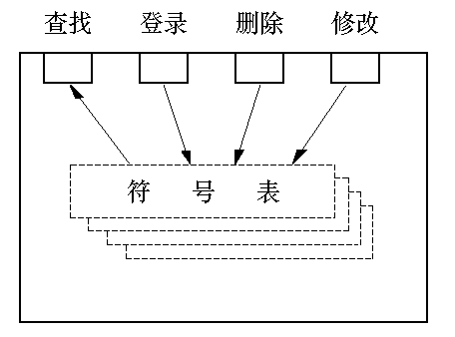
抽象数据类型

Slide 23
抽象数据类型的定义：
ADT：抽象数据类型名
数据对象：数据对象的定义
数据关系：数据逻辑关系的定义
基本操作：基本操作的定义
抽象数据类型可以用三元组表示：
（D ，S ， P）
基本操作的定义：
操作名（参数表）
初始条件：< 初始条件描述>
操作结果：< 操作结果描述>

Slide 24
抽象数据类型示例:
复数抽象数据类型
ADT Complex
{
数据对象：D = {c1, c2 | c1, c2 ∈ R(R为实数集）}
数据关系：S = {<c1, c2> （ c1为实部，c2为虚部）}
基本操作：
void Assign(*A, c1, c2）
void Add(*A, B)
void Minus(*A, B)
void Multiply(*A, B)
void Divide(*A, B)
...
}ADT Complex

Slide 25
复数抽象数据类型的C语言定义
typefdef double ItemType;
typedef struct{
ItemType r ;
ItemType v;
} Complex; /* 复数抽象数据类型 */
void Assign(Complex *A, ItemType r, ItemType v); /* 赋值 */
void Add(Complex *A, Complex B); /* A+B */
void Minus(Complex *A, Complex B); /* A-B */
void Multiply(Compex *A, Complex B); /* A*B */
void Divide(Complex *A, Complex B); /* A/B */
...

Slide 26
复数抽象数据类型的C语言实现（续）
void Assign(Complex *A, ItemType real, ItemType virtual)
{
A->r = real;
A->v = virtual;
} /* Assign( ) */
void Add(Complex *A, Complex B)
{
A->r += B.r;
A->v += B.v;
} /* Add( ) */

Slide 27
1.4 算法和算法分析
定义：一个有穷的指令集，这些指令为解决某一特定任务规定了一个运算序列
特性：
1、 输入：有零个或多个输入
2、 输出：有一个或多个输出
3、有穷性：要求序列中的指令是有限的；每条指令的执行包含有限的工作量；整个指令序列的执行在有限的时间内结束。
4、确定性：算法中的每一个步骤都必须是确定的，而不应当含糊、模棱两可。
5、可行性：算法中的每一个步骤都应当能被有效的执行，并得到确定的结果。

Slide 28
  思考：算法与程序有何区别？
  算法的描述: c, c++等语言

Slide 29
算法设计的要求：
1、正确性
2、健壮性（Robustness)
3、可读性 要求算法易于理解，便于分析
4、可修改可扩展性
5、高效率
    执行算法所耗费的存储空间
    执行算法所耗费的时间

Slide 30
 我们重点考虑时间复杂度。
 一个算法所耗费的时间，应该是该算法中每条语句的执行时间之和，而每条语句的执行时间又是该语句的执行次数（频度）与该语句执行一次所需时间的乘积。
 我们假定，每条语句一次执行的时间都是相同的，为单位时间。这样我们对时间的分析就可以独立于软硬件系统。
 我们将算法求解问题的输入量称为问题的规模，用一个整数n来表示，一般地说，时间复杂度是问题规模的函数 － T( n )。

Slide 31
算法分析：
假定每条语句的执行时间为单位时间。算法的时间复杂度是该算法中所有语句的执行频度之和。

Slide 32
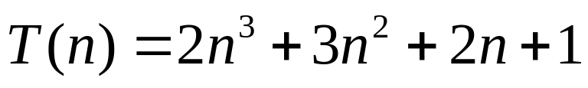
例：求两个方阵的乘积 C＝A*B
＃define n 自然数
MATRIXMLT(float A[n][n],float B[n][n],float C[n][n])
{
int i, j, k;
for(i=0;i<n;i++)
for(j=0;j<n;j++)
{
C[i][j]=0;
for( k=0;k<n;k++)
C[i][j]=A[i][k]*B[k][j]
}
}
// n+1
// n(n+1)
// n*n
// n*n*(n+1)
// n*n*n

Slide 33
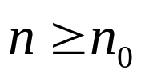


 一个算法的时间复杂度T( n )是问题规模n的函数。
 当问题的规模n 趋于无穷大时，把时间复杂度
T( n )的数量级（阶）称为算法的渐进时间复杂度。
严格的数学定义为：若T( n ) 和 f( n ) 是定义在正整数集合上的两个函数，当存在两个正的整数C和n₀时，使得对所有的
都有
成立，则
这时称T( n )的时间复杂度为f( n )数量级。

Slide 34
例 1：
temp = i;
i = j;
j = temp;
 如果算法的执行时间是一个与问题规模n无关的常数，则算法的时间复杂度为常数阶，记作T(n)=O(1)。

Slide 35
例 2：
x=0;y=0;
for (k=1;k<=n;k++)
x++;
for (i=1;i<=n;i++)
for (j=1;j<=n;j++)
y++;
//n*n
 一般情况下，对循环语句只需考虑循环体中语句的执行次数，而忽略循环体中步长加1、终值判断、控制转移等成分。

Slide 36
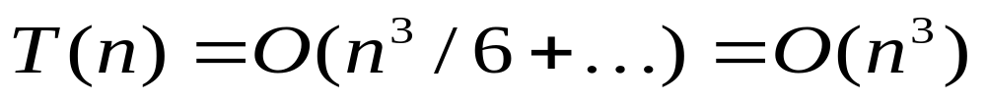
例 3：
x=1;
for (i=1;i<=n;i++)
for (j=1;j<=i;j++)
for (k=1;k<=j;k++)
x++;

Slide 37
很多算法的时间复杂度不仅与问题的规模有关，而且还与它所处理的数据集的状态有关。通常是根据数据集中可能出现的最坏情况估计出算法的最坏时间复杂度。
例4：在数组A[n]中查找值为k的元素。
i = n-1;
while ( (i>=0) && A[i]!=k) )
i--;
return i;

Slide 38
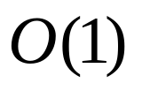
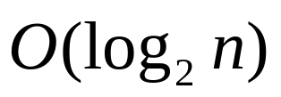
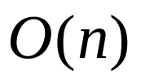
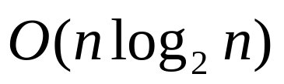
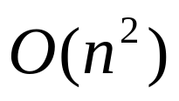
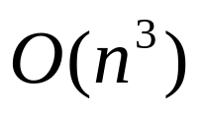
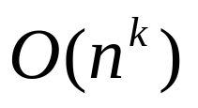
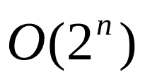
常见的时间复杂度，按数量级递增排序：
常数阶
对数阶
线性阶
线性对数阶
平方阶
立方阶
………
K次方阶
指数阶

Slide 39
小 结
在用计算机解题过程中，算法和数据结构是相辅相成、缺一不可的两个方面。数据结构是算法处理的对象也是设计算法的基础。一个具体问题的数据在计算机中往往可以采用多种不同的数据结构来表示；一个计算过程的实现又常常有多种可用的算法。因此选择什么样的算法和数据结构就成为实现程序过程中最重要的一个课题。
抽象数据类型的引入，提高了程序设计的抽象层次，也为数据结构和算法的研究提供了一种分层的模型。
重点掌握数据结构和算法的基本知识，理解它们在问题求解中的作用；了解下述概念：数据的逻辑结构、存储结构和操作，抽象数据类型，数据结构和算法的分类，算法的分析，空间代价和时间代价等。

Slide 40


Slide 41
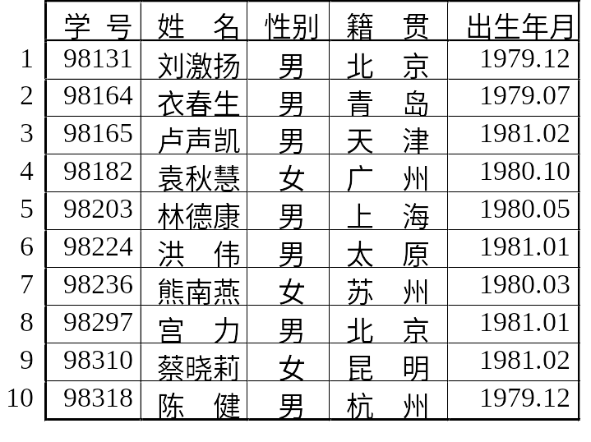
“学生”表格

Slide 42
方法1：顺序存储，顺序查找
姓名 | 地址
李1
李2
……
张1
张2
……
王1
王2
……

Slide 43
方法2：建立索引表
姓名 | 地址
李1
李2
……
张1
张2
……
王1
王2
……
姓 | 地址
李
张
……

